Slide 1
PWA (Progressive Web App)

Slide 2
Criação de site
Crie um site em IA
Utilize a IA: https://www.kimi.ai/
Escolha um dos temas abaixo:
  Loja de veículos
  Petshop
  Restaurante
  Academia
  Salão/barbearia
  Site de vagas
  Imobiliária

Slide 3
PWA (Progressive Web App)
PWA (Progressive Web App) é uma tecnologia que permite transformar um site em uma experiência semelhante a um aplicativo.
Pode ser instalado no celular ou computador, com ícone na tela inicial e funcionamento em tela cheia.
Também pode oferecer recursos como funcionamento offline, notificações e acesso a algumas funções do dispositivo.

Slide 4
manifest.json
O manifest.json é um arquivo de configuração que diz ao navegador e ao celular como seu aplicativo PWA deve se comportar, como nome, ícones e cores.
Ele permite que seu site seja instalado na tela inicial do celular, funcionando em tela cheia como um app nativo, sem as barras do navegador.
Sem ele, o site não pode ser transformado em APK, pois é o arquivo que o PWABuilder e outros geradores usam para criar o aplicativo.

Slide 5
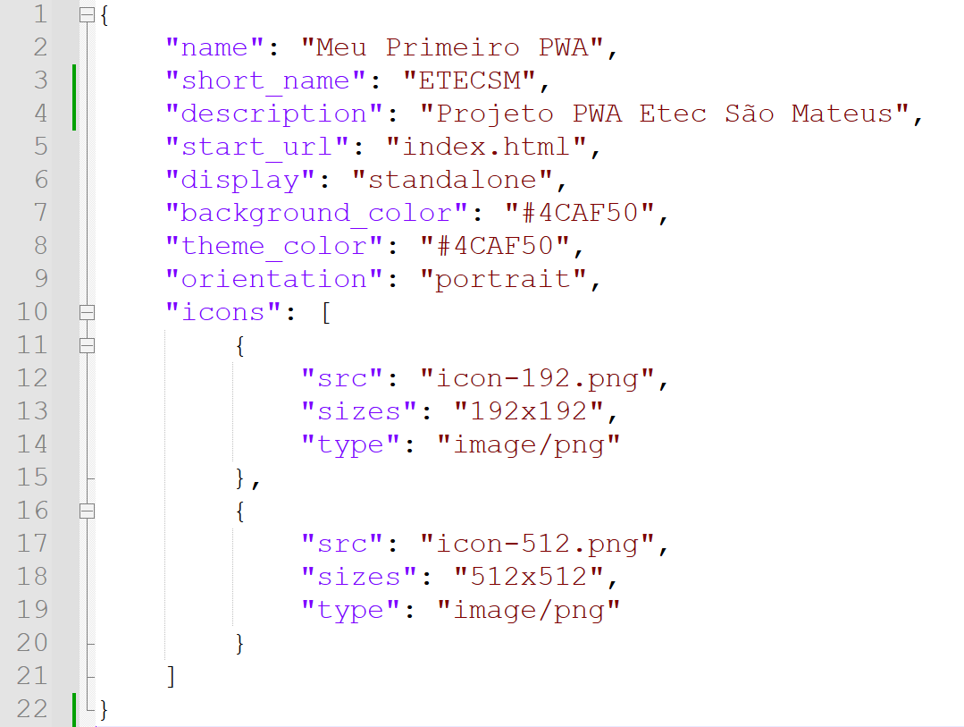
manifest.json
O short_name é o nome que ficará no APP, mude se quiser

Slide 6
manifest.json
No <head> do seu index.html, você precisa ter:
  <link rel="manifest" href="manifest.json">

Slide 7
sw.js
O sw.js (Service Worker) é um script que roda em segundo plano no celular, permitindo que seu app funcione sem internet e envie notificações push.
Ele age como um "proxy" entre o app e a rede, salvando os arquivos do site em cache para que o app abra instantaneamente e offline.
Sem ele, seu PWA ainda funciona, mas depende 100% da internet e não terá recursos como notificações ou instalação "nativa" completa.

Slide 8
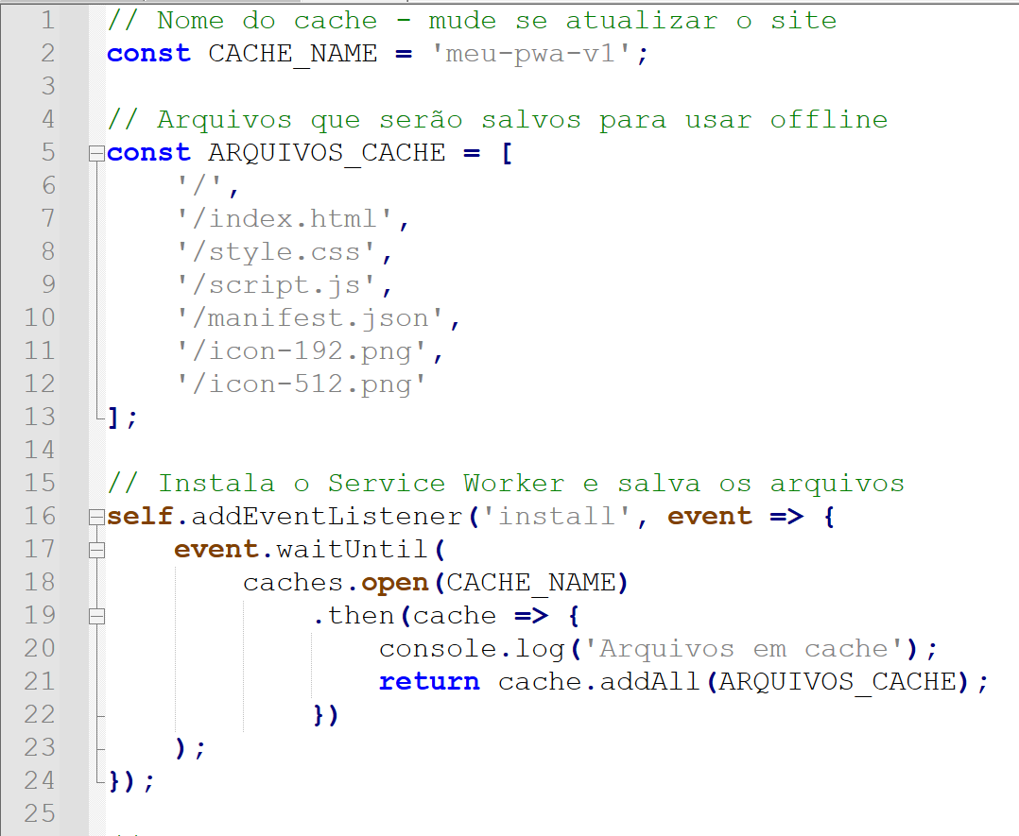
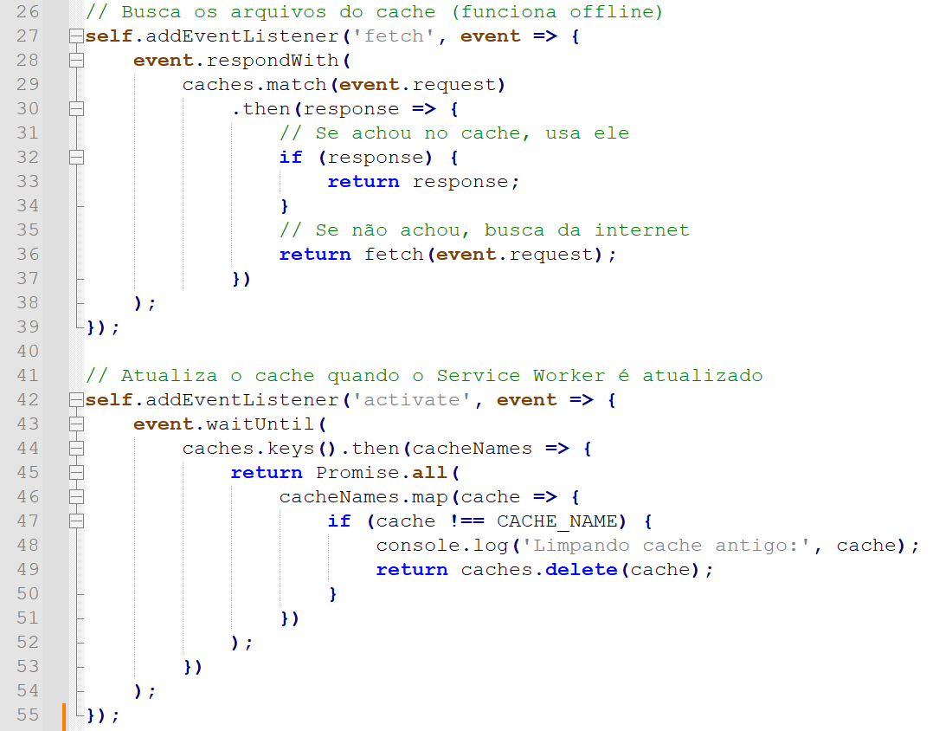
sw.js

Slide 9
Gerador de icones
https://www.pwabuilder.com/imageGenerator
Use as imagens dos tamanhos abaixo
icon-192.png - 192x192 pixels
icon-512.png - 512x512 pixels
Mantenha esse mesmo nome nas imagens e salve na raiz do site

Slide 10
Hospedando Online no Github pages
O GitHub Pages é um serviço do GitHub que permite publicar sites diretamente a partir de um repositório.
Ele é muito utilizado para hospedar páginas estáticas feitas com HTML, CSS e JavaScript.
É gratuito para projetos públicos e pode ser acessado por meio de um endereço na internet.

Slide 11
Hospedando Online no Github pages
https://github.com/?locale=pt-br

Slide 12
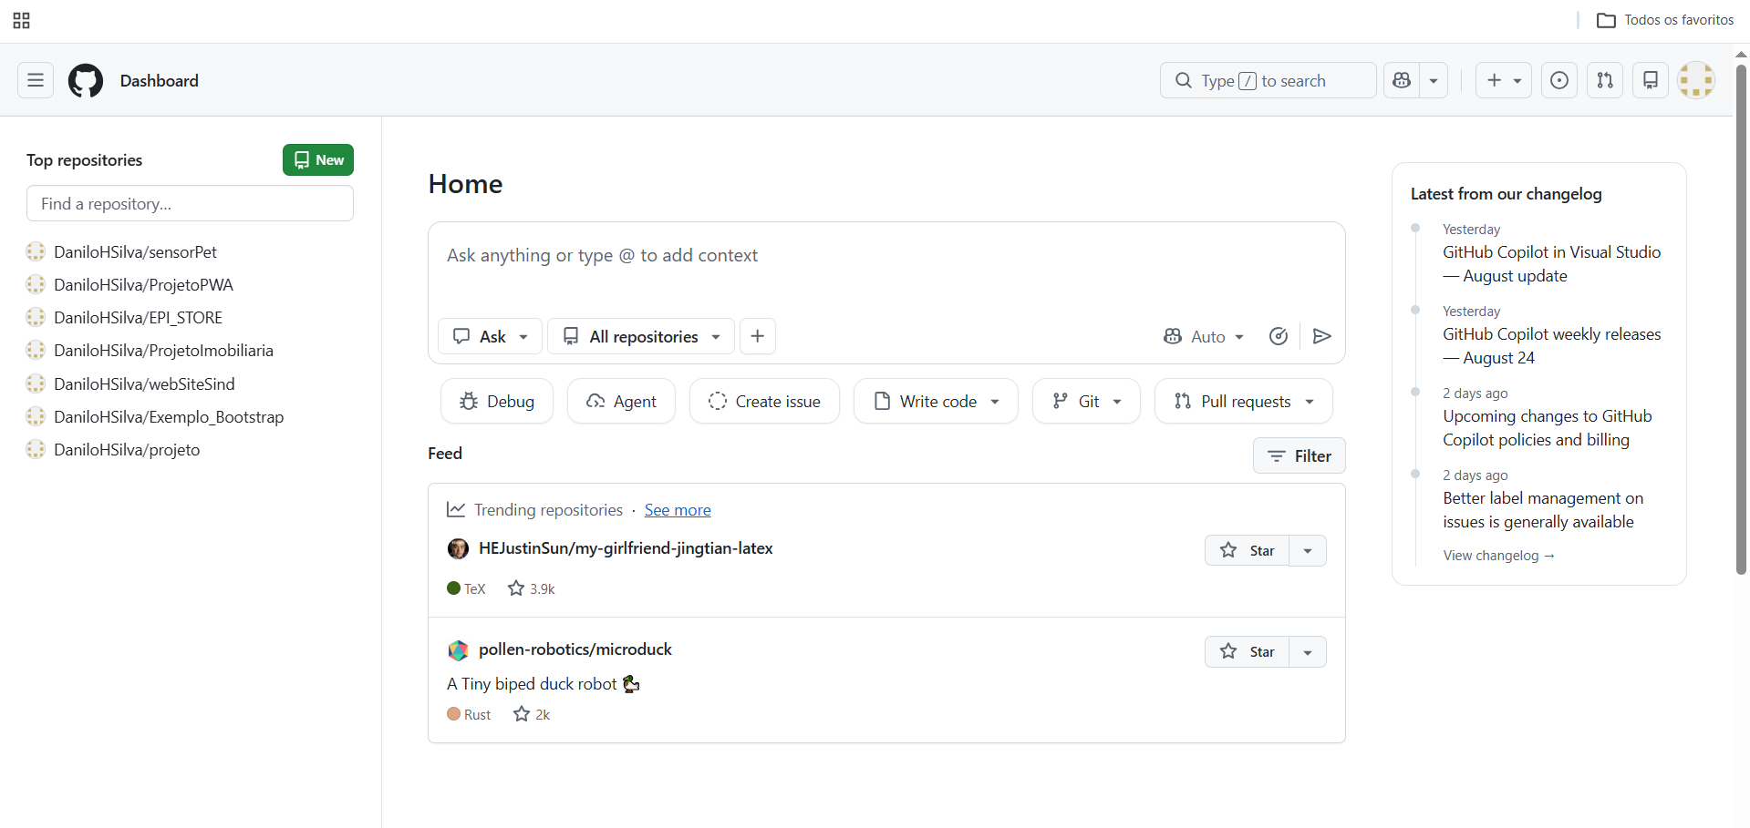
Criando repositóriov > New

Slide 13
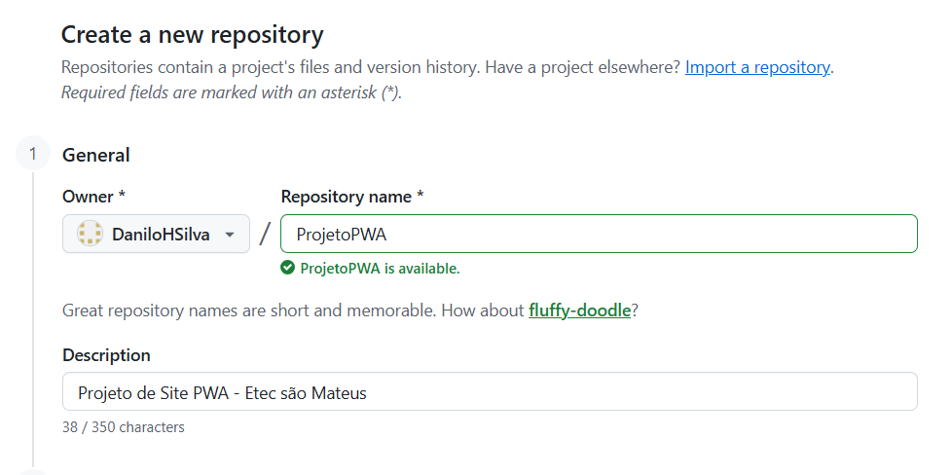
Criando repositório

Slide 14
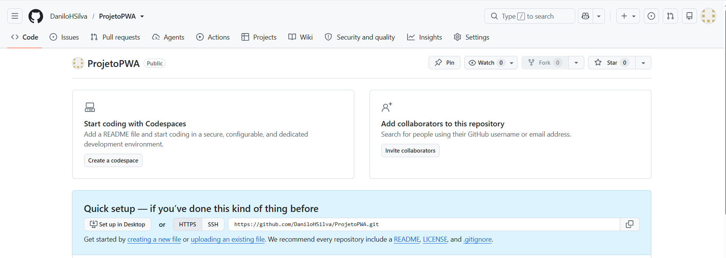
Adicionando arquivos

Slide 15
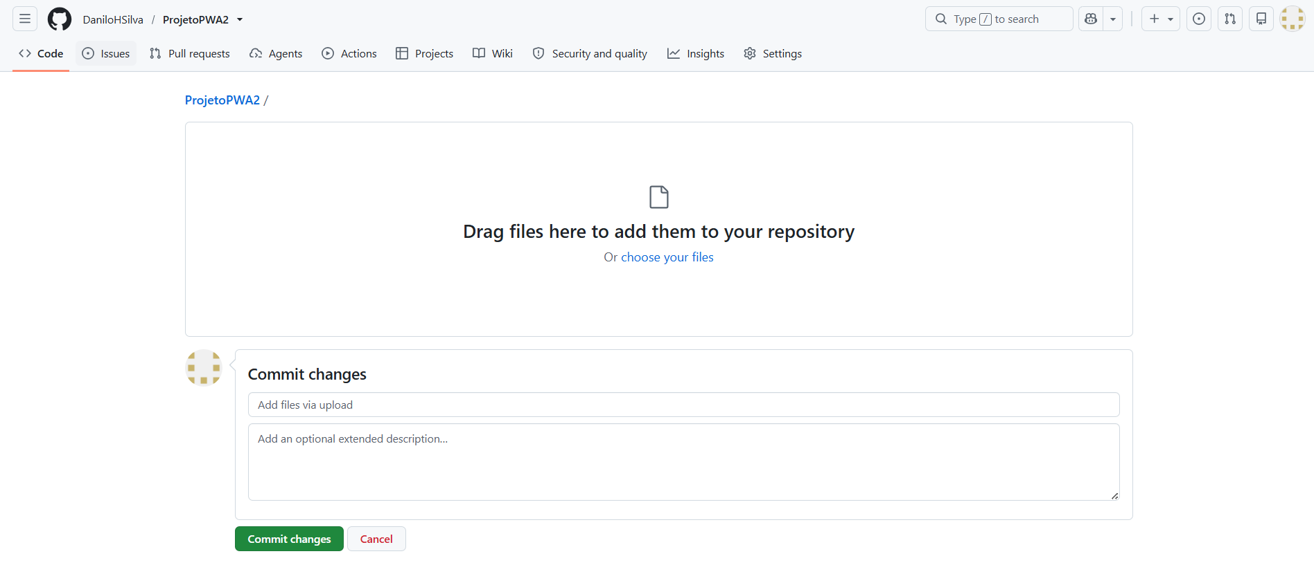
Adicionando arquivos

Slide 16
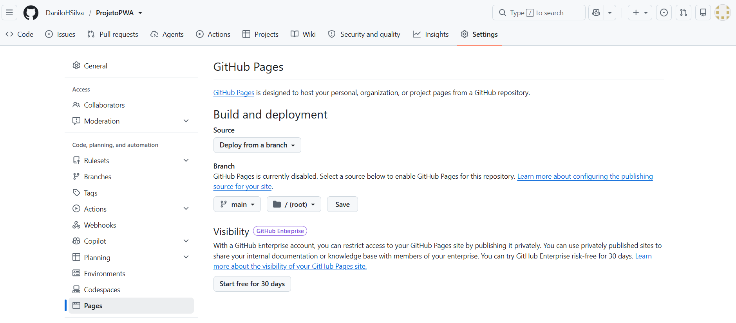
Settings > Pages > em branch selecione main e clique em save

Slide 17
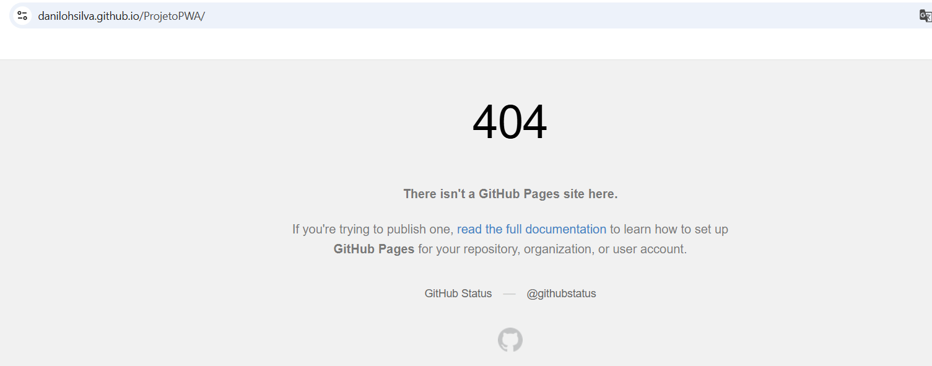
GitHub está processando o site. Aguarde 2 a 5 minutos
https://danilohsilva.github.io/ProjetoPWA/

Slide 18
PWABuilder
https://www.pwabuilder.com/
O site PWABuilder.com é uma ferramenta online gratuita que transforma seu site PWA em um APK pronto para instalar no celular, sem precisar de programação complexa.
Você só cola o link do seu site, ele verifica se está tudo certo e gera os arquivos de instalação (APK e AAB) para Android, além de pacotes para outras lojas.

Slide 19
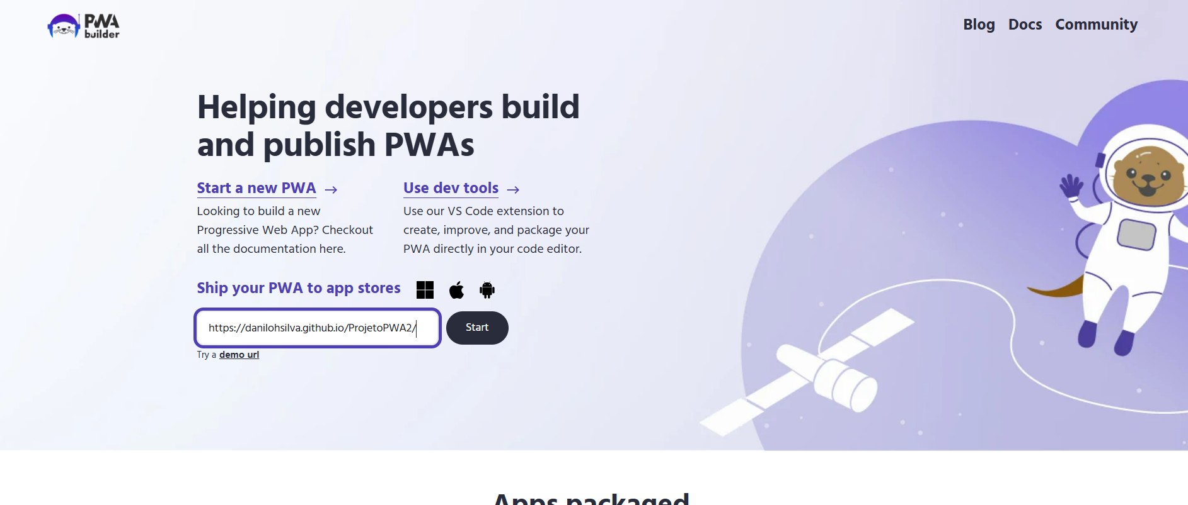
PWABuilder

Slide 20
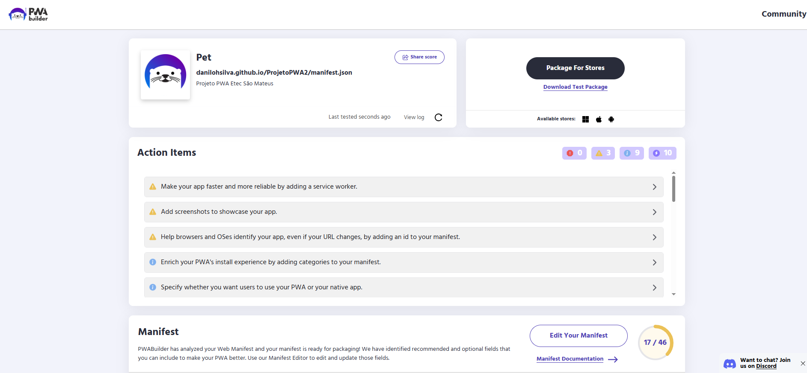
PWABuilder

Slide 21
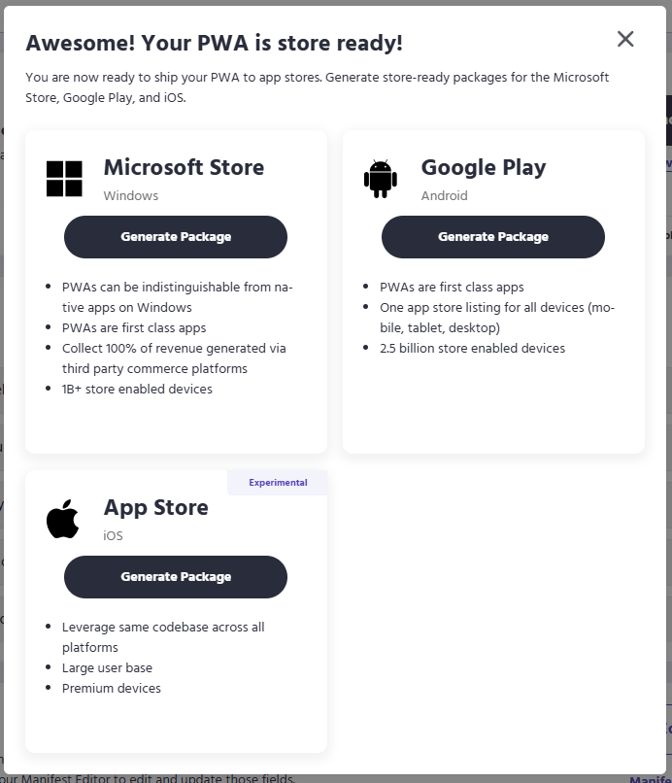
PWABuilder

Slide 22
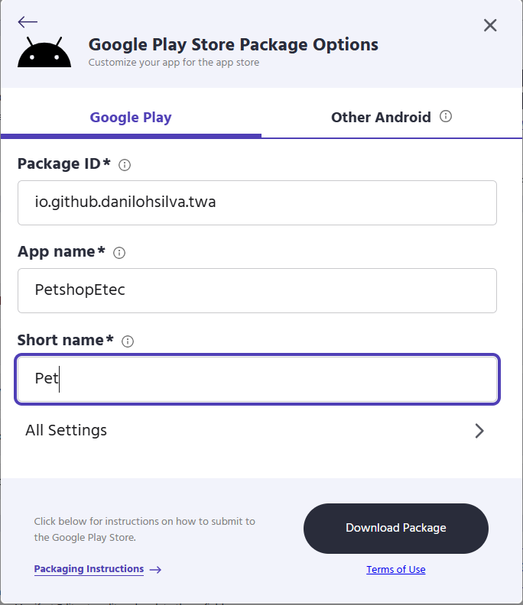
PWABuilder

Slide 23
Resultado Final
Baixar o arquivo APK
Instalar no celular

